Slide 1







containersapp a gestión de residuos & contenedores
con la tecnología de:

Slide 2
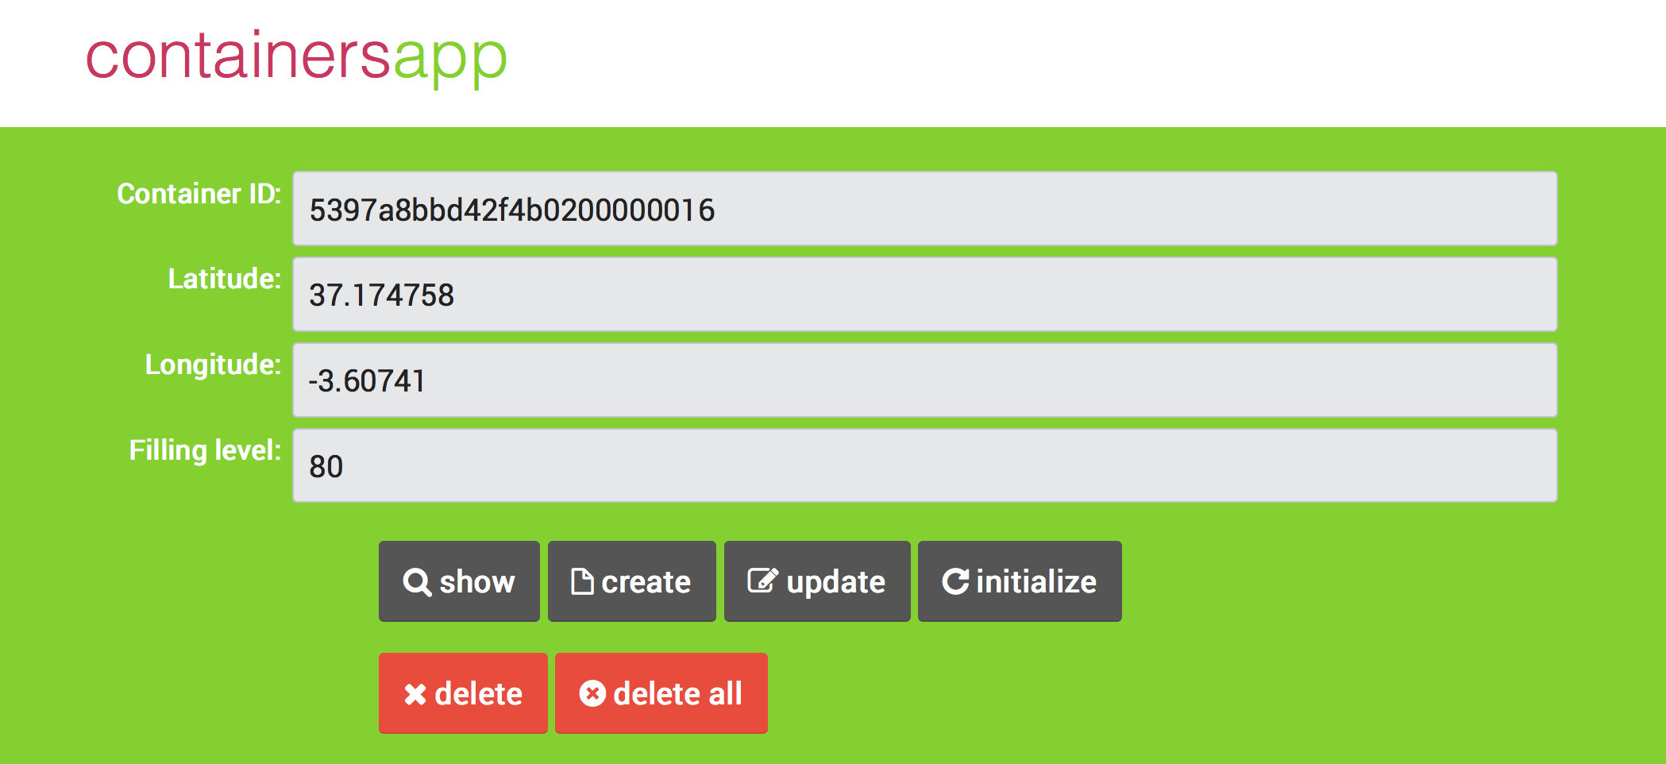
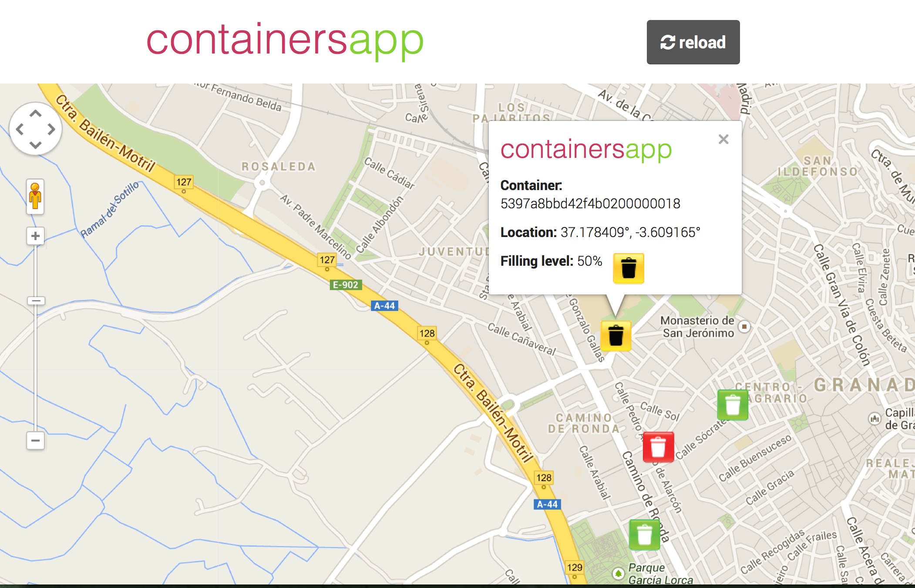
containersapp a
vista de gestión
vista de consulta

Slide 3
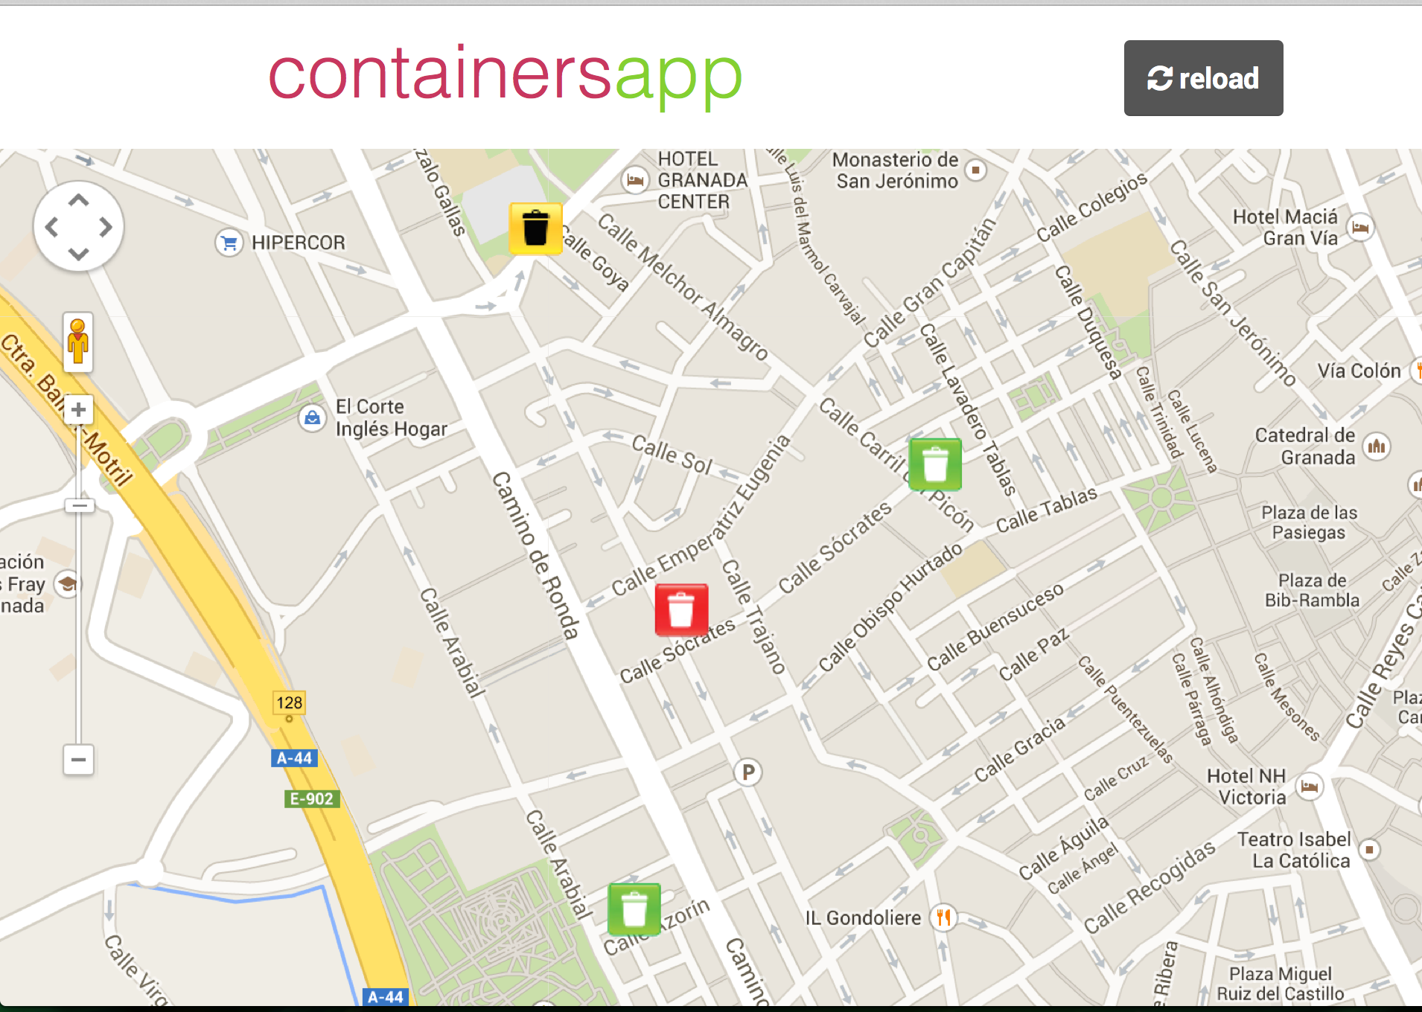
vistaconsulta a
Controla el estado de todos los contenedores de la ciudad.

Slide 4
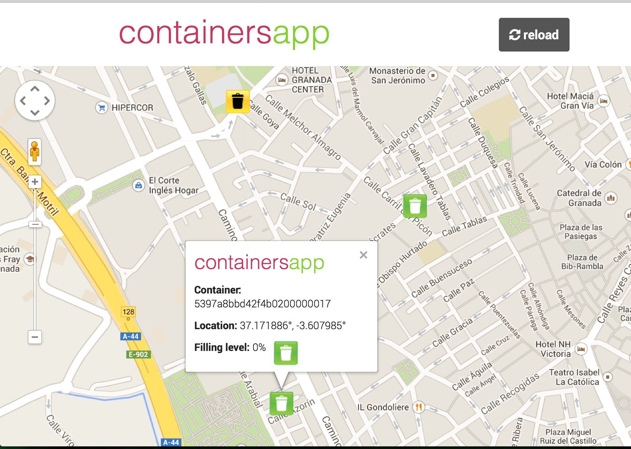
vistaconsulta -
Controla el estado de todos los contenedores de la ciudad.
Información relativa a la ID del contenedor, sus coordenadas y su nivel de llenado al hacer click.

Slide 5
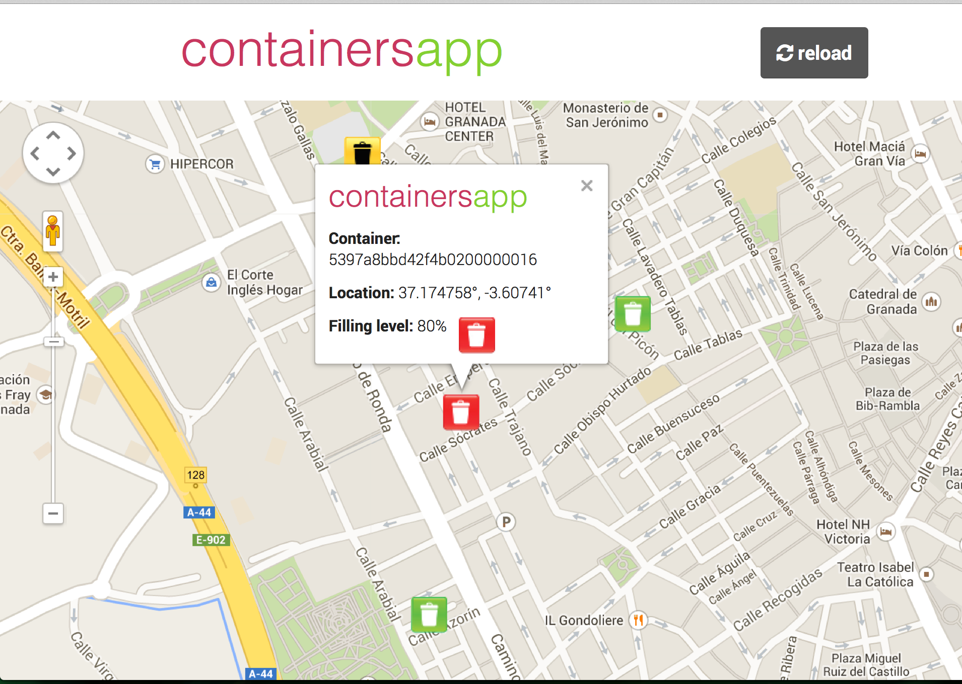



vistaconsulta -
Controla el estado de todos los contenedores de la ciudad.
Información relativa a la ID del contenedor, sus coordenadas y su nivel de llenado al hacer click.
Nivel de llenado:
0% - 30%
30% - 70%
70% - 100%

Slide 6
vistagestión -
Gestión de la base de datos de contenedores.
ID del contenedor
Coordenadas
Nivel de llenado en %
Muestra
Crea
Edita
Reinicia
Muestra información, crea contenedores nuevos, actualiza el nivel de llenado,...
Borra
Borra todos

Slide 7
vistagestión -
Gestión de la base de datos de contenedores.
ID del contenedor
Coordenadas
Nivel de llenado en %
Muestra
Crea
Edita
Reinicia
… resetea los cuatro contenedores básicos, borra uno concreto o borra la base de datos.
Borra
Borra todos

Slide 8
vistagestión -

Slide 9
containersapp a gestión de residuos & contenedores

Slide 10
containersapp a gestión de residuos & contenedores

Slide 11
containersapp a gestión de residuos & contenedores

